Slide 1
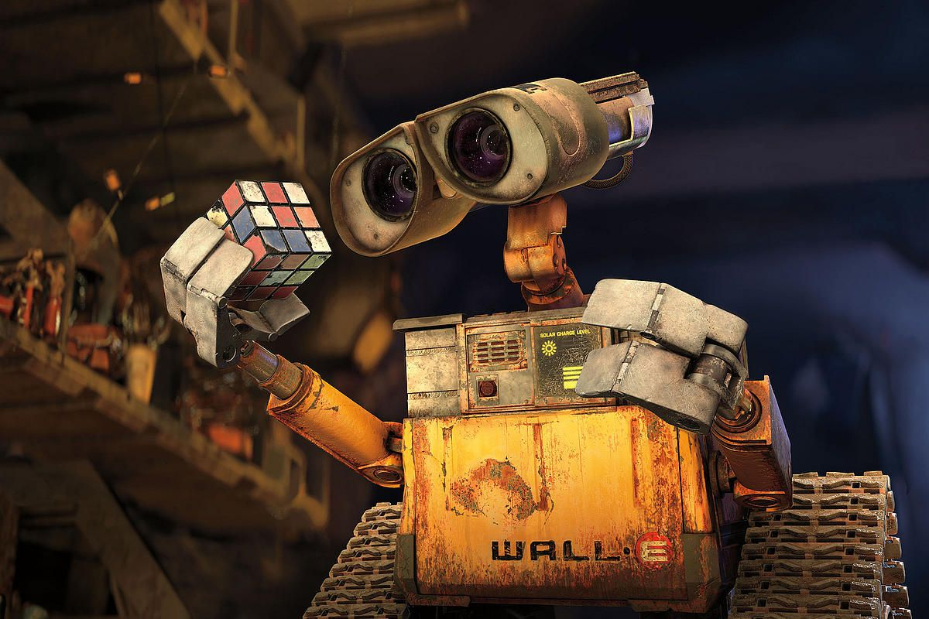
Y
X
Z
Z
X
Y

